Slide 1
GUIA DE GITHUB
PAULINA ORTEGA NAVARRO
CRUZ EDUARDO CABRERA BARCENA
FERNANDA YARELI GONZALEZ VELAZQUEZ

Slide 2
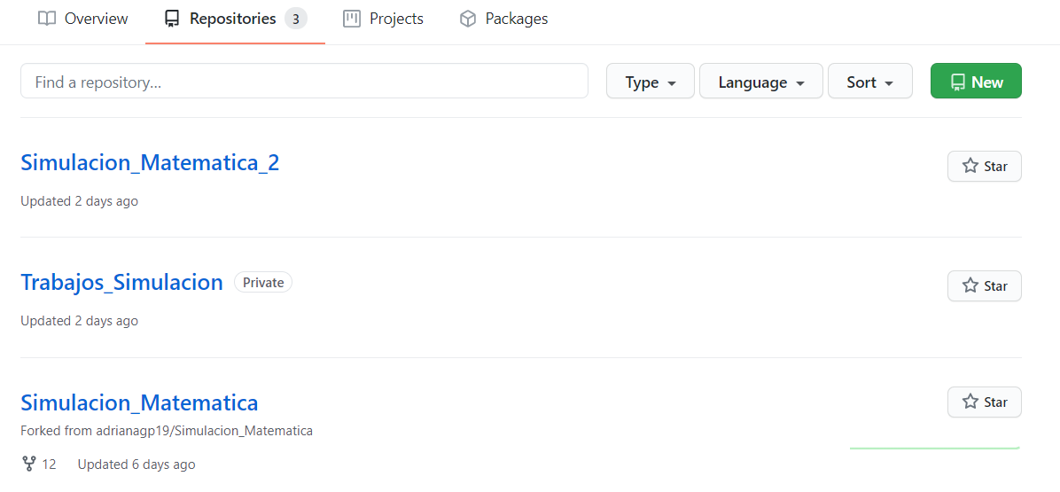
GitHub ofrece la posibilidad de hacer repositorios

Slide 3
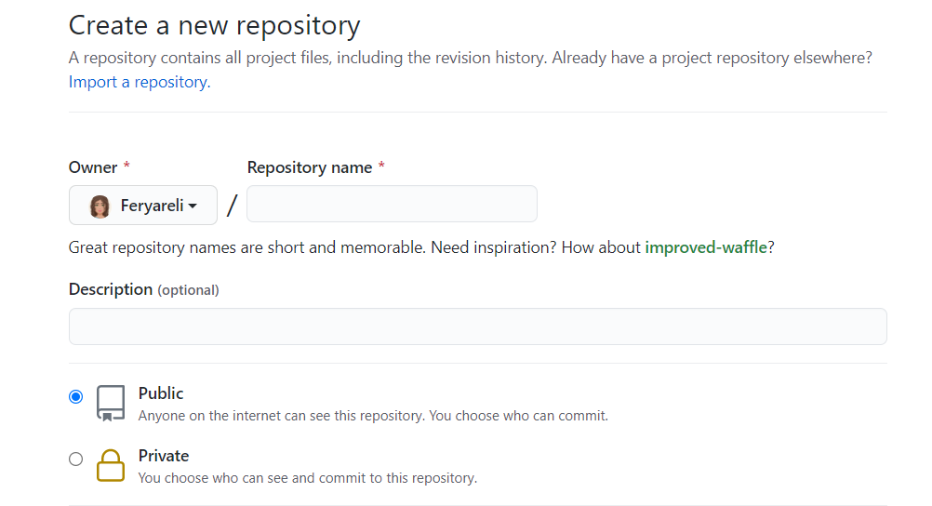
Al crear un repositorio te pedirá:
Ponerle un nombre al repositorio
Descripción del repositorio (lo cual es opcional)
Decidir si será público o privado

Slide 4
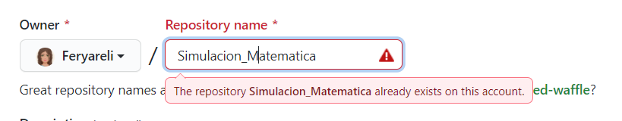
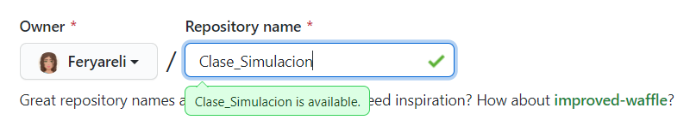
Tener cuidado de elegir un nombre de repositorio que no hayas usado antes en esa cuenta

Slide 5
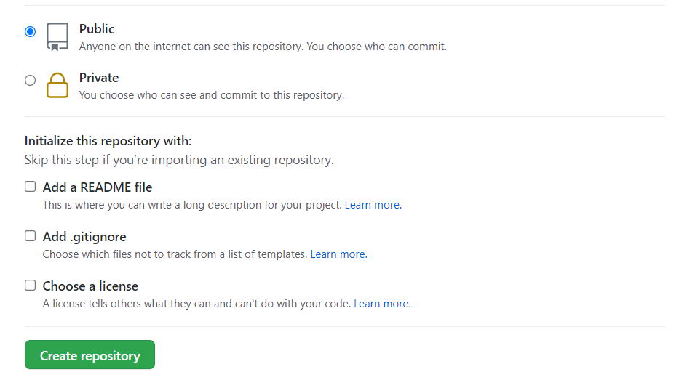
Dar clic en “Create repository”

Slide 6
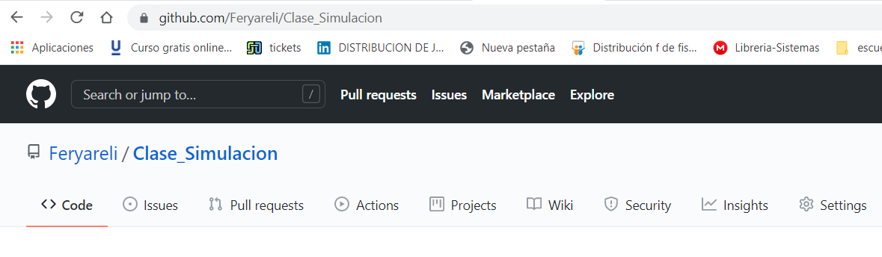
Aparecerá una nueva dirección de internet en donde vamos a poder alojar y almacenar el código
Además, aparecerá un menú en la parte de arriba en donde viene: code, Issues, Pull requests, Actions, Projects, Wiki, Security, Insights y Settings.

Slide 7
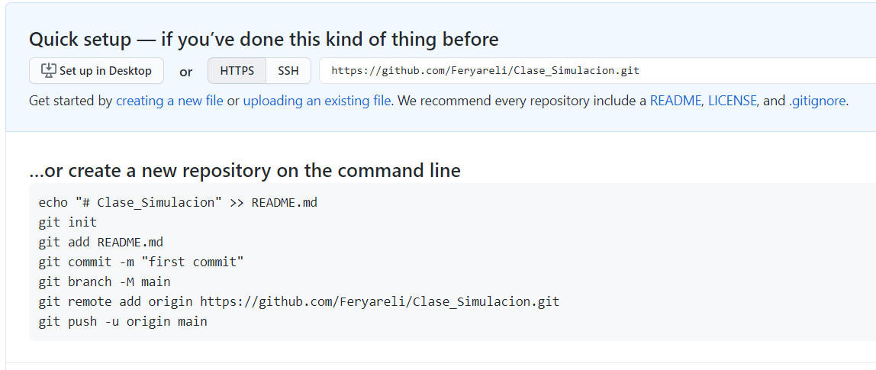
En la parte de code aparecerán una serie de comandos básicos, en la siguiente diapositiva se explicará para que sirve cada uno

Slide 8
git init = Crea un nuevo repositorio de Git.
git remote = Nos indica cual es el origen o en donde podemos almacenar el código, en el caso del ejemplo es: “https://github.com/Feryareli/Clase_Simulacion.git”
git push -u origin main = Para que ingresen los archivos a ese repositorio

Slide 9
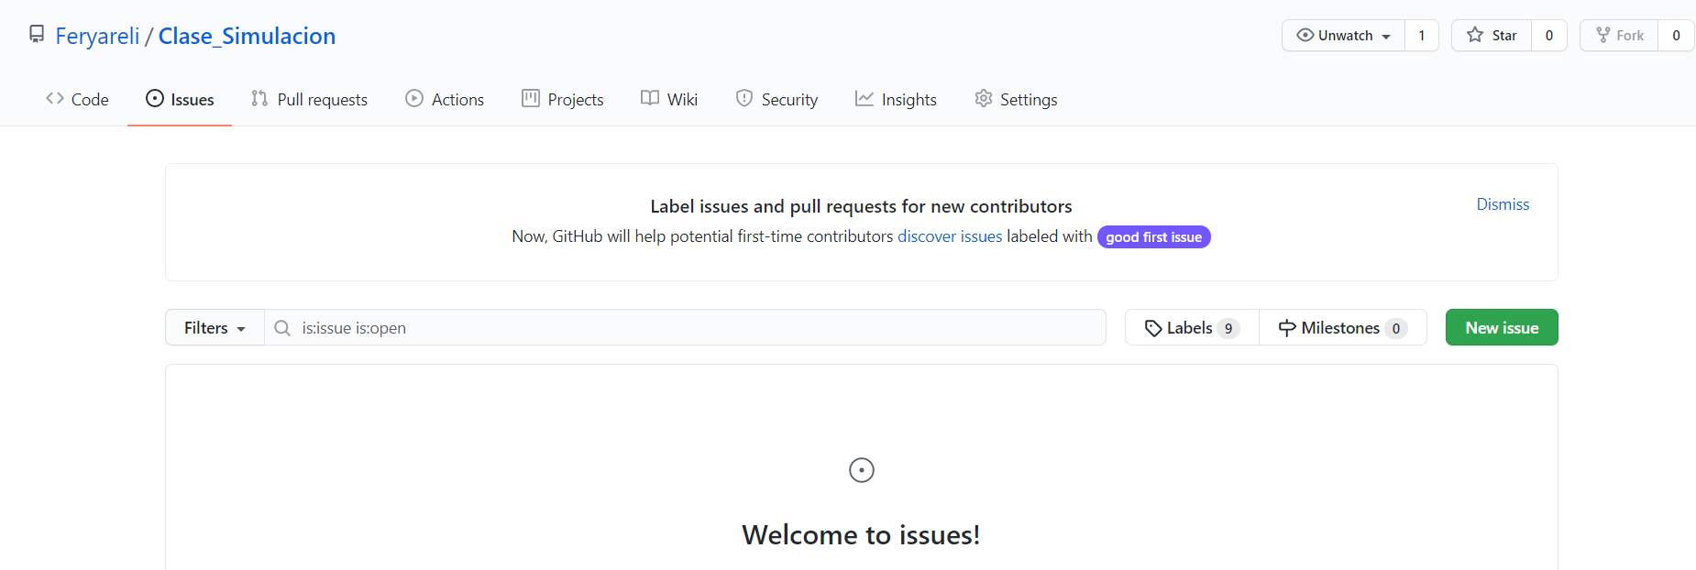
En Issues puedes agregar notas para llamar la atención sobre un problema. Para crear uno, hay que dar clic en “New Issue”

Slide 10
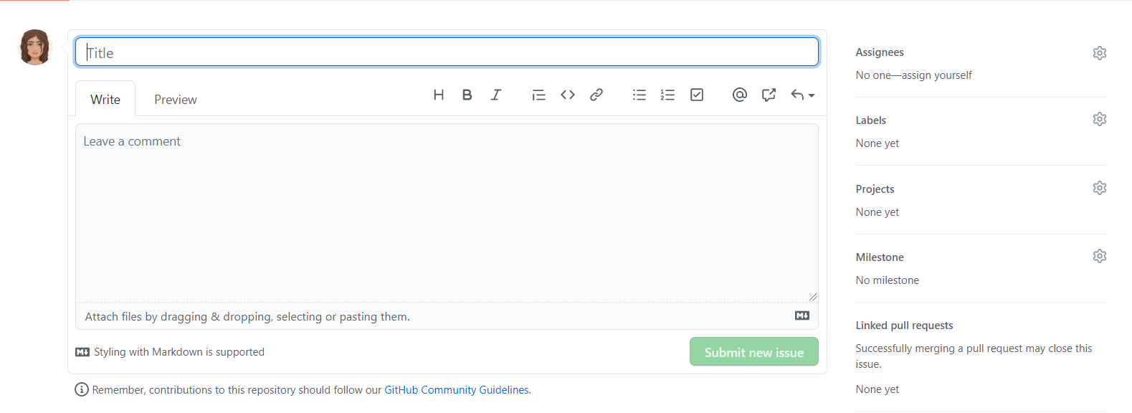
Debes dar un título lo más descriptivo posible y un texto claro a la petición que se está haciendo. Algunas recomendaciones serían:
Explicar de que trata el problema, que se espera obtener y que es lo que en realidad tú estás obteniendo.
Describir los pasos con los que ocurre el problema, y en esto incluir librerías utilizadas, navegador, sistema operativo, entre otros.
Pegar los mensajes de error (recomendación: abrir y cerrar con 3 acentos franceses ``` )
Finalmente dar clic en submit new Issue

Slide 11
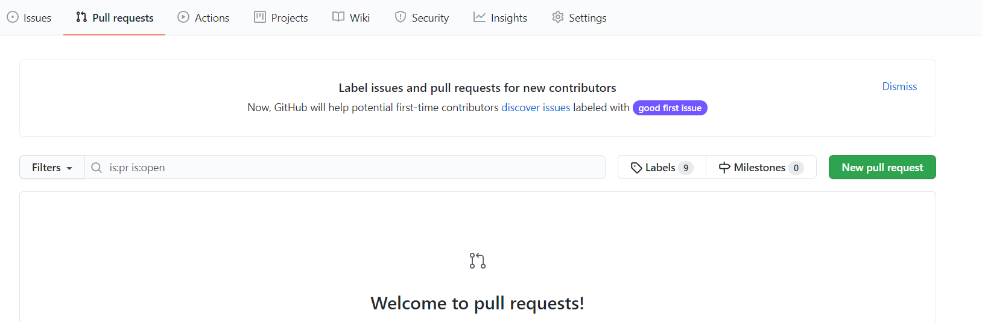
Un Pull request es una petición para que puedas agregar cambios o cosas nuevas a un proyecto grupal o de código abierto.
Para poder hacer un Pull request, primero tenemos que realizar un Fork del repositorio al que queremos hacer el Pull request.

Slide 12
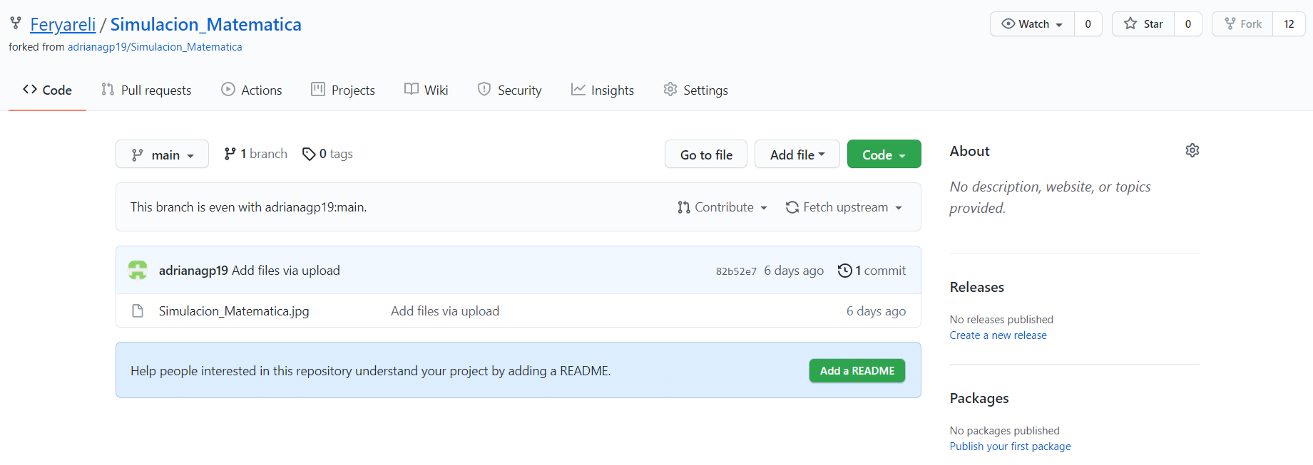
Hacer un fork es muy sencillo, simplemente tienes que encontrar un repositorio de tu agrado y dar clic en “fork”
Hacer un fork es hacer una copia exacta del repositorio original, por lo que obtendrás un nuevo repositorio en tu cuenta con una URL diferente

Slide 13
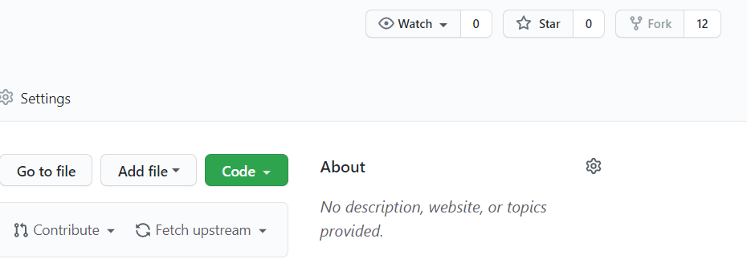
El segundo paso es clonar el repositorio, para hacerlo tenemos que dar clic en “Code”

Slide 14
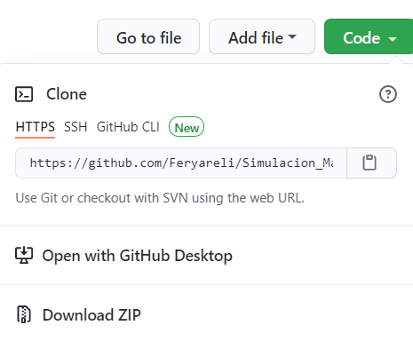
Aparecerá algo así, solo tenemos que copiar el link.
Después se tiene que abrir la terminal y poner $ git clone [DIRECCIÓN HTTPS]
(Eso hará que se clone localmente en la computadora)
Después tenemos que ir al directorio clonado con el comando $ cd [NOMBRE DEL REPOSITORIO]
Y listo, ya se pueden realizar cambios editando el código y dar clic en “push” al terminar (los cambios están en el repositorio bifurcado, más no en el original).

Slide 15
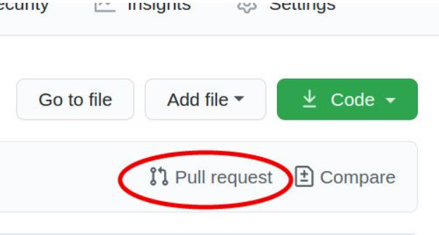
Ahora podemos regresar a Github y dar clic en “Pull request”
Agregar todos los detalles y enviarlo.
Debes tener en cuenta que la persona con el repositorio original serà la que acepte o rechace tu propuesta.

Slide 16
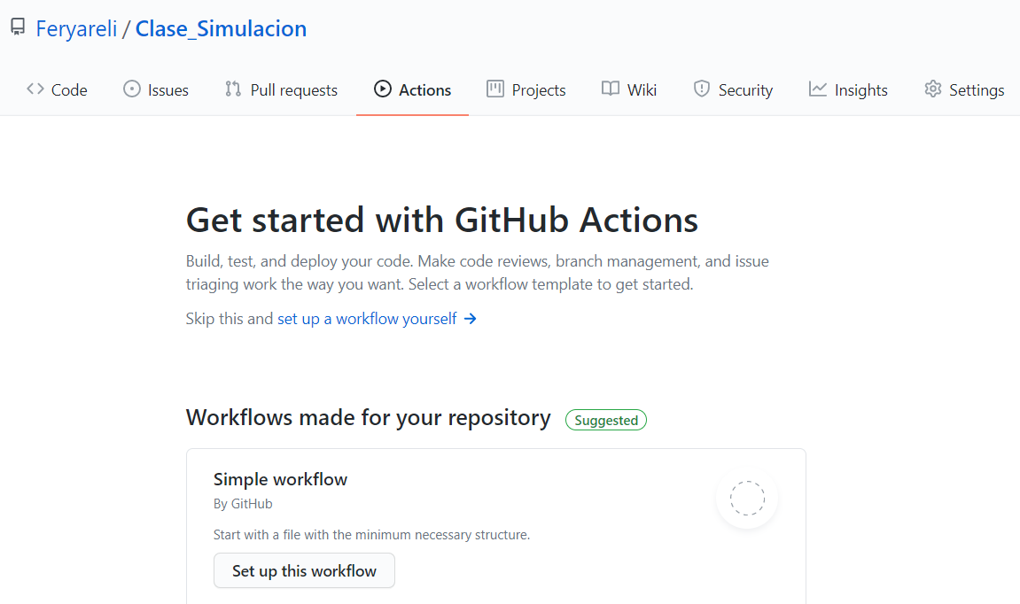
Estas son tareas que puedes combinar para hacer trabajos y personalizarlos
Puedes crear tus propias tareas o usar algunas de la comunidad y solo personalizar aquello que quieras

Slide 17
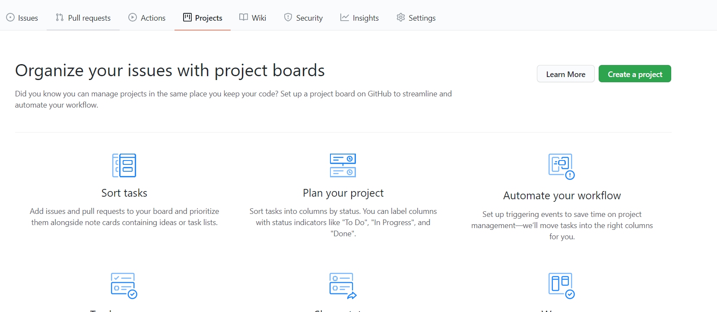
También se pueden crear proyectos, dando clic en “Create a project”

Slide 18
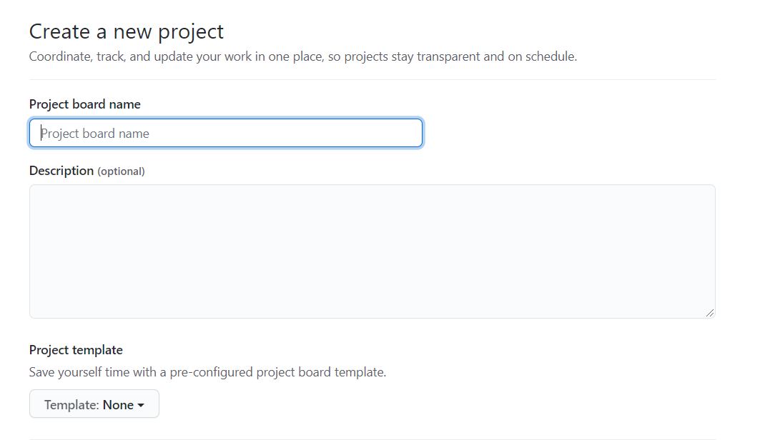
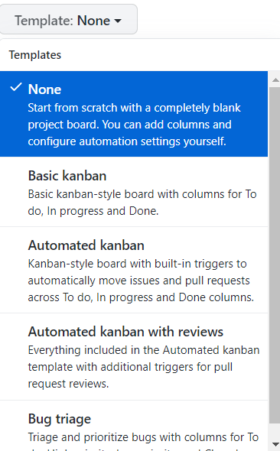

Estos son los pasos para crearlo:
Poner un nombre y descripción
Puedes elegir o no una platilla en donde dice “Template”, loas de la derecha son algunas opciones
Dar clic en “Create project”

Slide 19
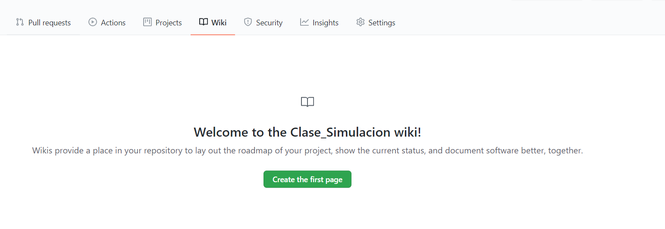
Un wiki es un lugar en donde se puede alojar la información del repositorio, esto con el propósito de que los demás puedan verlos y ayudar al proyecto.
Algunas cosas que se pueden compartir son: quién lo creó, cómo usarlo, quien lo diseñò, entre otros.
Para crearlo hay que dar clic en “Create the first page”

Slide 20
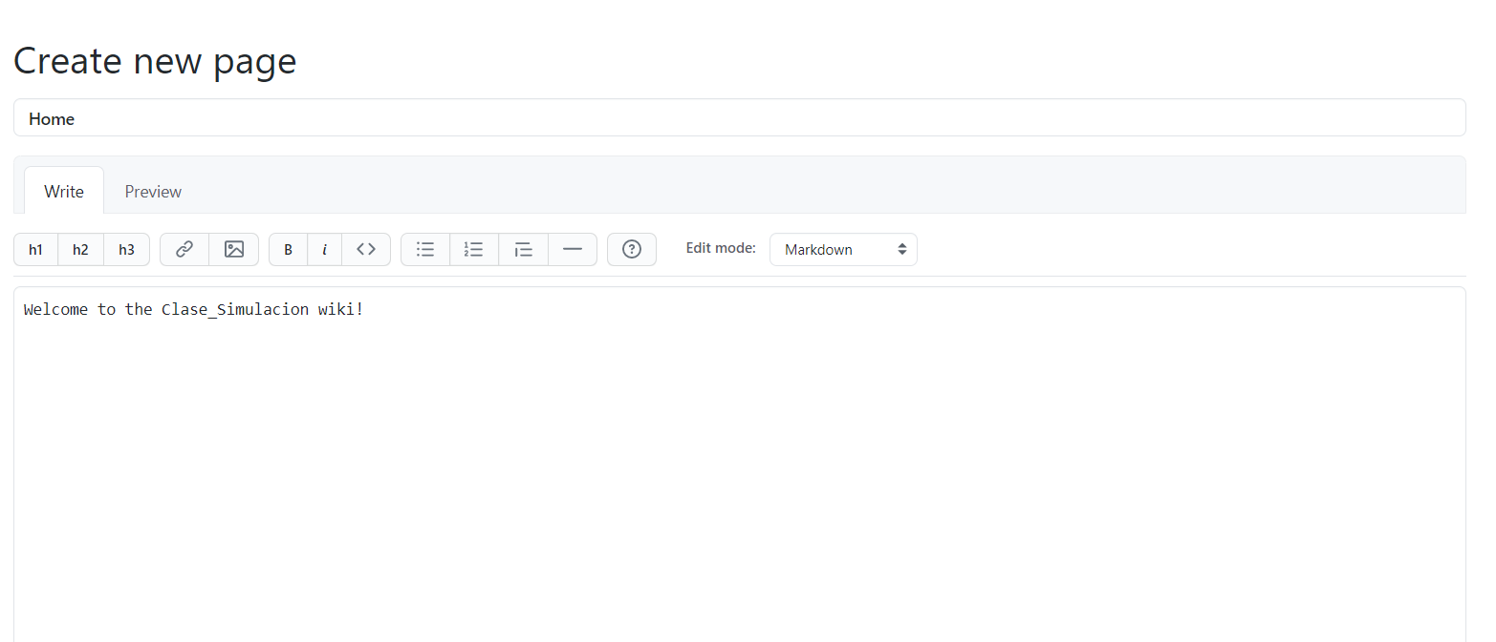
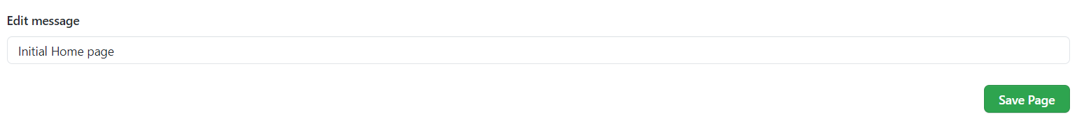
En esta parte puedes hacer todo tu texto con cosas mencionadas en la diapositiva pasada u algunas otras y al finalizar dar clic en “Save page”

Slide 21
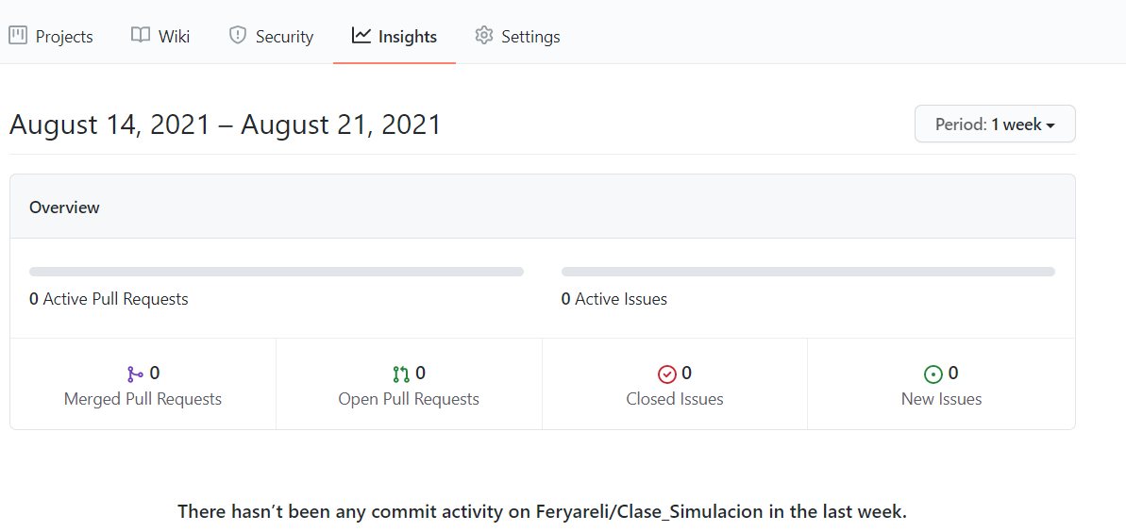
Insights muestra informes analíticos para ayudar al usuario a comprender su proceso de entrega de software

Slide 22
Páginas usadas en la elaboración de la guía
https://ropenspain.es/docs/issues_pull_requests/
https://docs.github.com/es/enterprise-server@3.0/insights/installing-and-configuring-github-insights/installing-and-updating-github-insights/about-github-insights
https://docs.github.com/es/communities/documenting-your-project-with-wikis/about-wikis
https://www.freecodecamp.org/espanol/news/como-hacer-tu-primer-pull-request-en-github/
https://www.youtube.com/watch?v=HiXLkL42tMU&t=0s

